Slide 1
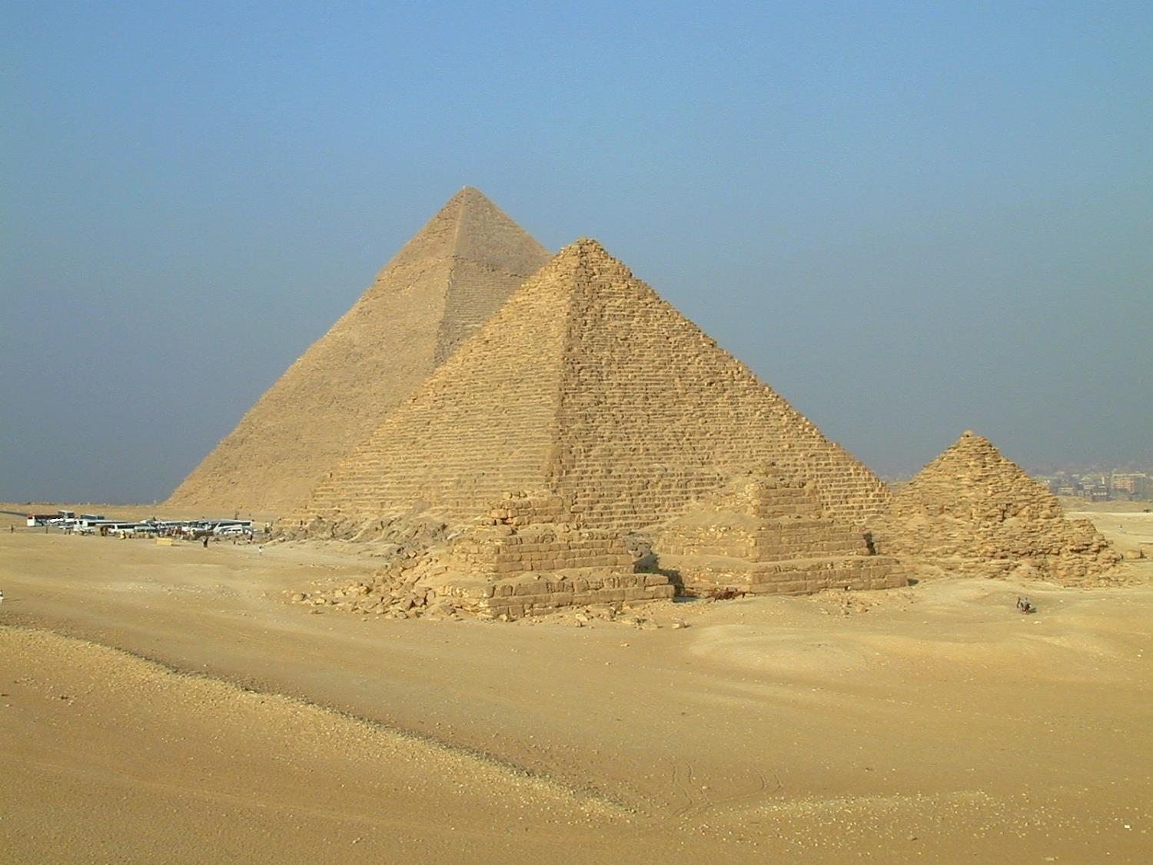
مصر
81
شعوب العهد القديم
تأثيرها على إسرائيل والمسيحية
د. ريك جريفيث • مؤسسة الدراسات اللاهوتية الأردنية • BibleStudyDownloads.org

Slide 2
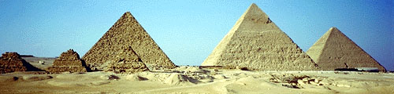
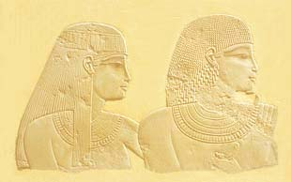

إلى اين نحن ذاهبون؟
81
الجغرافيا والتاريخ
مصر ويوسف
مصر وموسى
الهيروغليفية

Slide 3
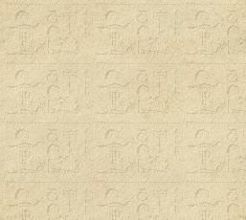
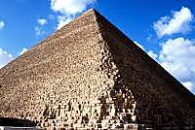
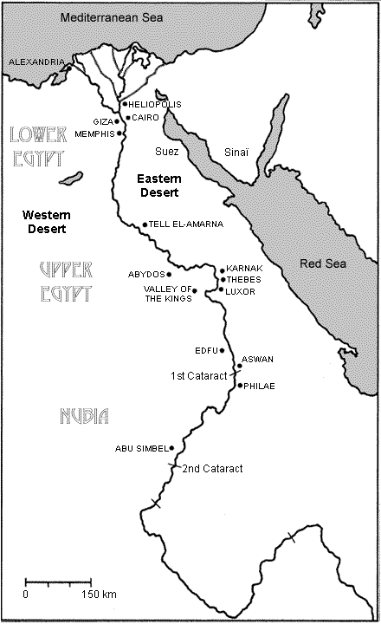
خارطة مصر: العليا والسفلى
82
تم تقسيم مصر القديمة بين:
مصر السفلى (دلتا النيل) و
مصر العليا (الضفة الخصبة من الأرض على جانبي نهر النيل)
© حقوق الطبع 1999، جيم لوي

Slide 4
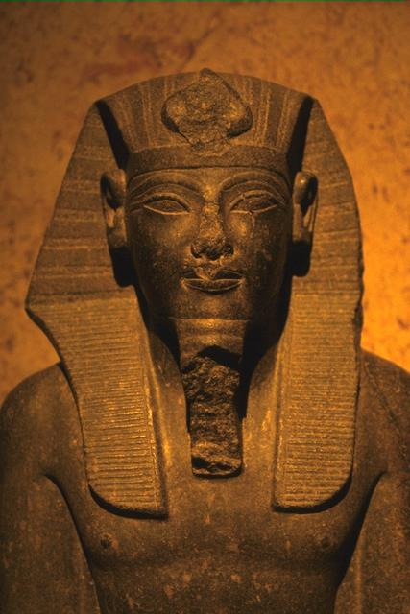

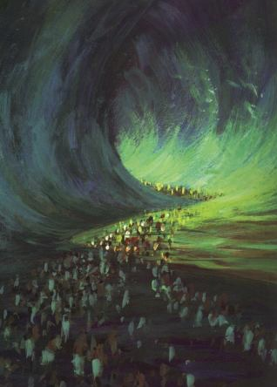
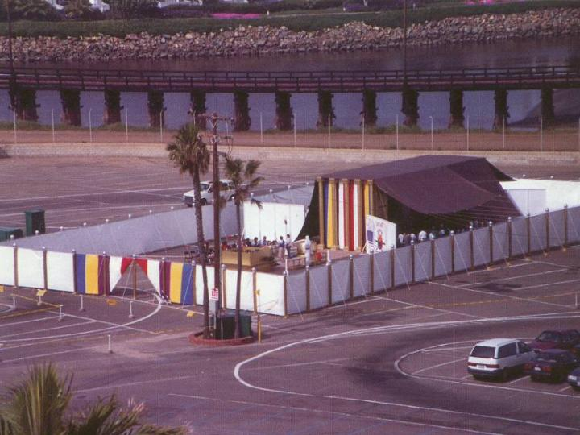
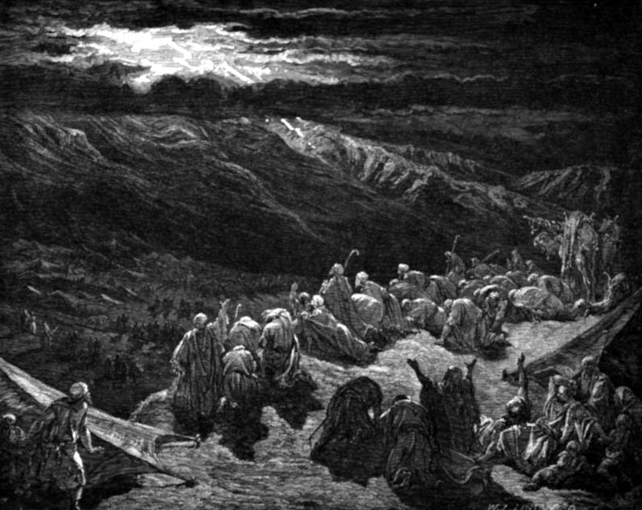
تاريخ مصر التقليدي
خ ع ق 73
3100-2686 السلالة الأولية
2686-2181 المملكة القديمة
2181-1991 المتوسطة الأولى
1991-1786 المملكة الوسطى
1786-1558 المتوسطة الثانية
1558-1085 المملكة الحديثة
1098-332 السلالة المتأخرة
-332 الإسكندر الأكبر
الأهرامات
إبراهيم
يوسف
موسى
Notes:
https://portal.tiu.edu/uportal/teds/otdept/jhoffmeier

Slide 5
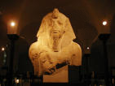
التاريخ التقليدي لفراعنة المملكة الحديثة
87
Notes:
The Pharaoh of the Exodus had to be one of the few rulers whose son did not succeed him, as the son died in the tenth plague. Conservatives place the Exodus within the 18th Egyptian dynasty at about 1446 BC. This means that Amenhotep II (also known as Amenophis II) ruled Egypt as Pharaoh.

Slide 6

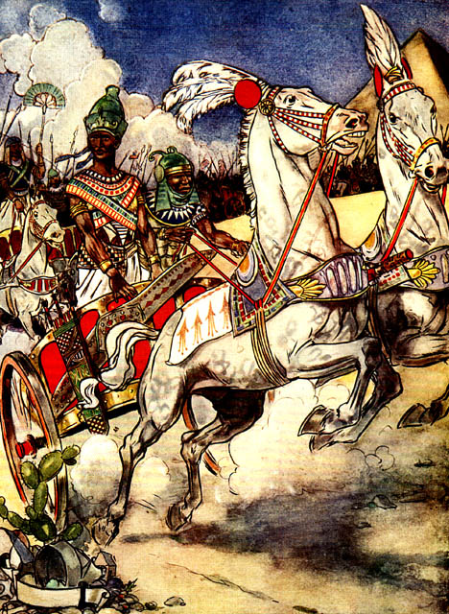
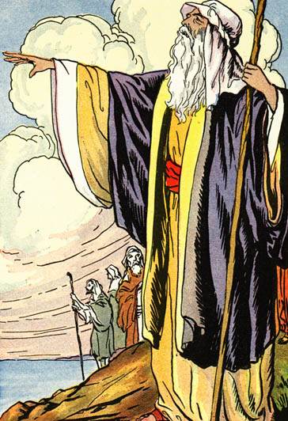
أمينوفيس الثاني = أمينحوتب الثاني

Slide 7

التاريخ التقليدي لفراعنة المملكة الحديثة
87
* يقول علماء مصريات آخرون إن رعمسيس بدأ حكمه عام 1304 أو 1292-1290. من الصعب التأكد من التواريخ المطلقة.
Notes:
"Egyptian chronology is in a constant state of transition, with much of the terminology and dating in dispute. Professor E.J. Bickerman, Chronology of the ancient world (1980: 83-84 and 106), has properly called it ‘the rather fluid chronology of the Pharaohs and the Hittites,’ adding that Ramses II's accession is dated by various Egyptologists to 1304, 1290-92, or 1279 BCE. Reliable absolute dates, astronomical or other, are lacking, as Professor Heinrich Otten had noted. It is a ‘rubber chronology’ that you can stretch or shrink anywhere, by arbitrarily established lengths of co-regencies between rulers and even overlapping dynasties. The possibility of a calendar reform called Menophres Era may radically modify the prevailing modern Egyptian chronology, so the previous ‘firm’ dates cannot be supported astronomically."
http://en.wikipedia.org/wiki/Egyptian_chronology accessed February 2015

Slide 8
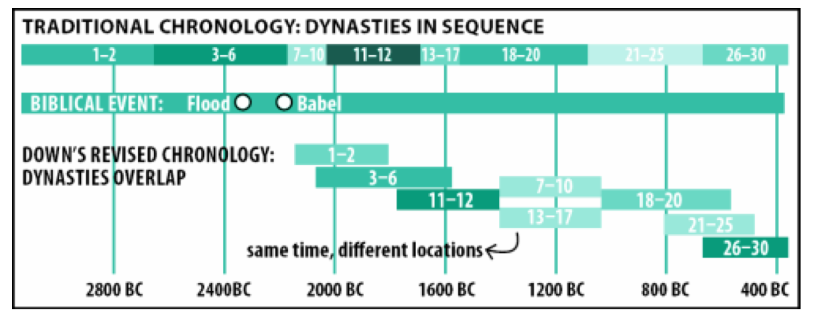
تناقض بين تاريخَي مصر
خ ع ق 73
كتاب الإحابات الجديد 2، الفصل 24، ألا يثبت التسلسل الزمني المصري أن الكتاب المقدس يخلو من المصداقية؟ د. اليزابيث ميتشل في تموز 22، 2010
https://answersingenesis.org/archaeology/ancient-egypt/doesnt-egyptian-chronology-prove-bible-unreliable
Notes:
The Traditional Chronology places the dynasties in sequence from 1 to 30, but why? This is due to the Greek ruler over Egypt called Ptolemy around
Obviously, the Flood around 2400 BC could not occur 700 years after the first dynasty began.
See also John F. Ashton and David Down, Unwrapping the Pharaohs: How Egyptian Archaeology Confirms the Biblical Timeline (Green Forest, AR: Master Books, 2006). ISBN 0890514682
See also "Egyptian Chronology," at http://creationwiki.org/Egyptian_chronology#cite_note-Jaroncyk-1 (accessed 6 August 2015)

Slide 9


التسلسل الزمني الجديد
ديفيد روهل
خ ع ق 73
أنماط الأدلة فيلم تيموثي ماهوني (أفلام الرجل المفكر، 2015) يقدم أدلة أثرية مذهلة على النزوح المبكر الذي اكتشفه الدكتور ديفيد روهل ، عالم المصريات اللاأدري.
Notes:
See the film review by Dr. Elizabeth Mitchell at https://answersingenesis.org/reviews/movies/movie-review-patterns-of-evidence-exodus/

Slide 10
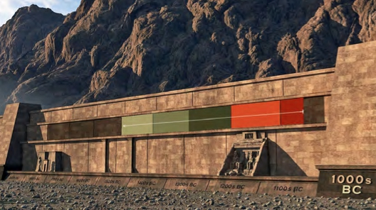
حائط الخط الزمني
Notes:
The 2015 film "Patterns of Evidence" envisions Egyptian chronology as a wall with the timeline on it from 1000 BC on the right tower back to 2000 BC on the left tower. The various eras are indicated in different colors.

Slide 11
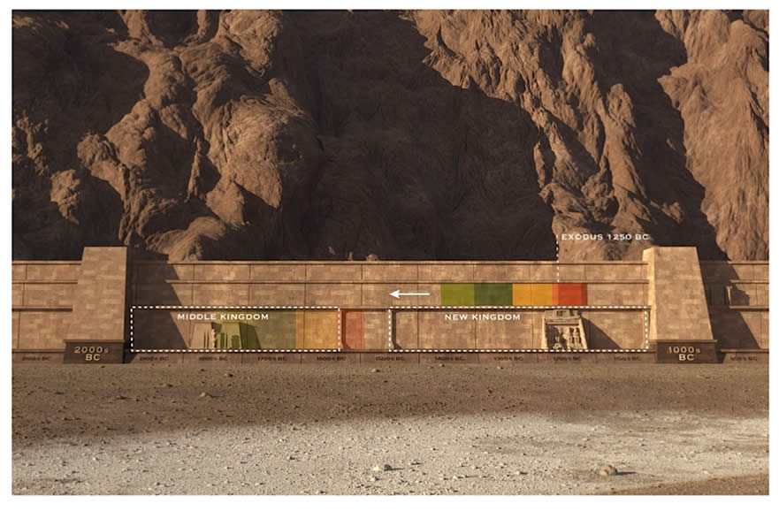
الخروج المتأخر (حوالي 1250 ق.م)
الخروج المتأخر
(1250 ق.م)
المملكة الوسطى
المملكة الحديثة
2000
ق.م
1000
ق.م
Notes:
These colored eras followed one another, and the date of the Exodus fits in somewhere. The question is, where? In this depiction held by most liberal scholars, it is in the middle of the 13th century around 1250 BC. This would be in the 19th dynasty according to the traditional dating of the dynasties. Such scholars interpret archaeology and the Bible as supporting this late date. But is 1250 BC the best attested date in both archaeology and the Bible? Some do not think so, so they follow an earlier date as depicted in the arrow pointing to the left.

Slide 12
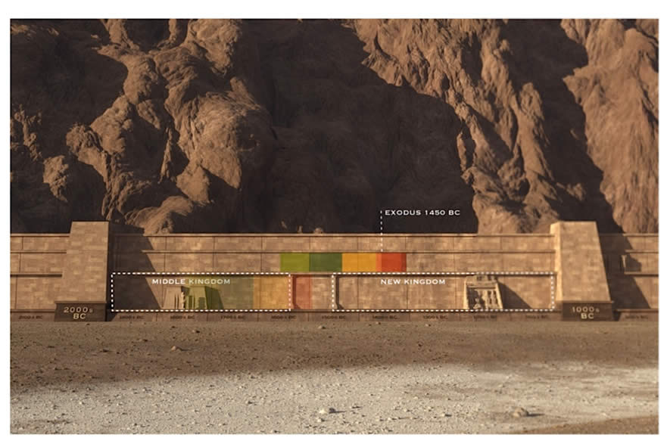
الخروج المبكر (حوالي 1450 ق.م)
الخروج المبكر
(1450 ق.م)
المملكة الوسطى
المملكة الحديثة
2000
ق.م
1000
ق.م
Notes:
Advocates of the Early Exodus also see it occurring in the New Kingdom, but in the 18th rather than the 19th dynasty.

Slide 13
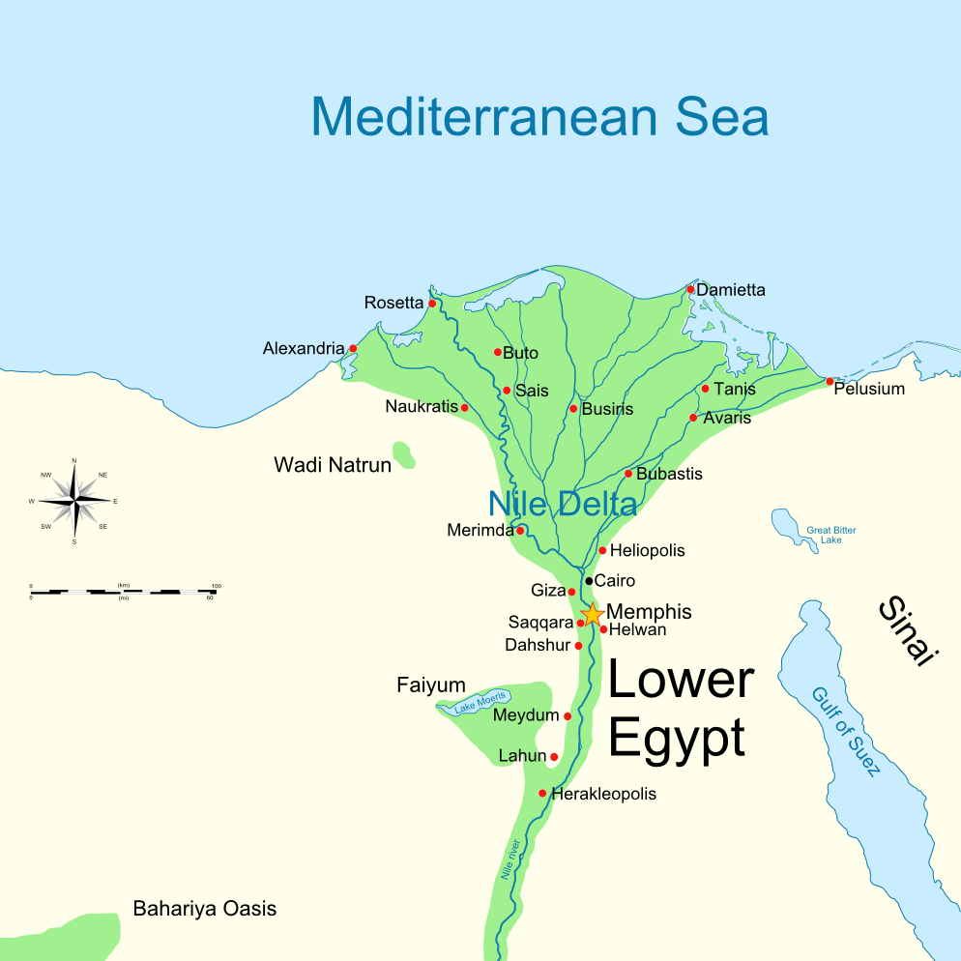
مدينة
أفاريس
Notes:
01-Genesis
02-Exodus-137 on Exodus 12

Slide 14
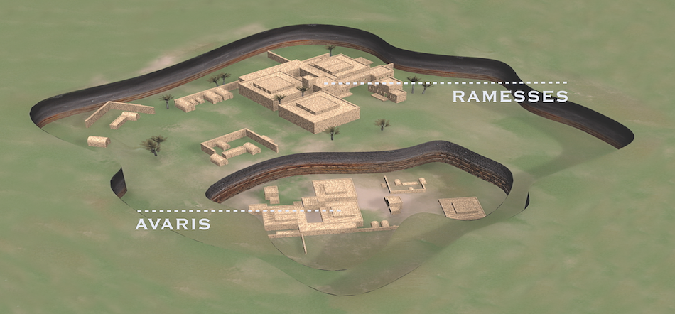
مدينة أفاريس
ما تحت
رعمسيس
"أنماط الأدلة" فيلم تيموثي ماهوني (أفلام الرجل المفكر، 2015) يقدم أدلة أثرية مذهلة على النزوح المبكر الذي اكتشفه الدكتور ديفيد روهل ، عالم المصريات اللاأدري.

Slide 15
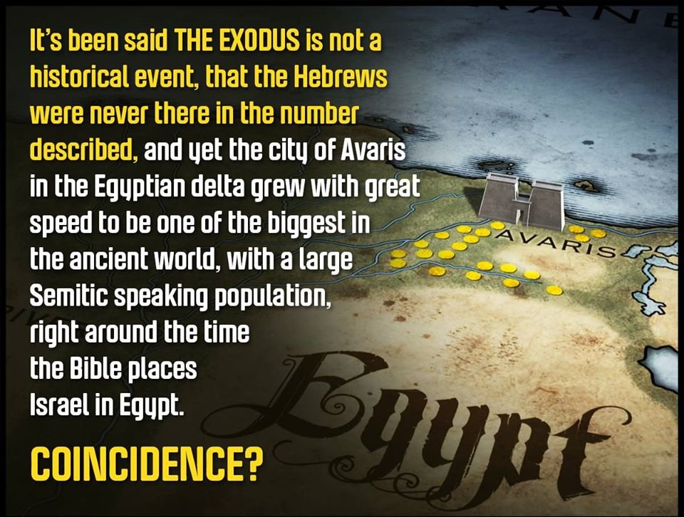
مدينة أفاريس
لقد قيل إن النزوح ليس حدثاً تاريخياً، وأن العبرانيين لم يكونوا هناك أبداً في العدد الموصوف، ومع ذلك نمت مدينة أفاريس في الدلتا المصرية بسرعة كبيرة لتصبح واحدة من أكبر المدن في العالم القديم، مع عدد كبير من السكان الناطقين بالسامية، في وقت قريب من وضع الكتاب المقدس لإسرائيل في مصر .
صدفة؟
Notes:
Translate the text on the right and then drag it over the English above.

Slide 16
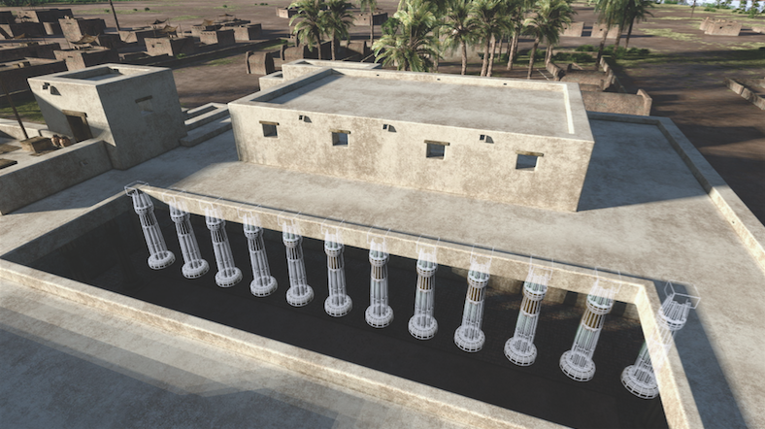
يقع هذا القصر المكون من 12 عموداً
أمام 12 قبراً خلفه مباشرةً
Notes:
The 12 pillars in front of the heart of the palace (Copyright 2014, Patterns of Evidence, LLC.)
“The palace had other interesting aspects; it initially contained 12 pillars at its entrance and had 12 primary tombs behind it. These fit the 12 sons of Jacob (who was also named Israel) who were the heads of the 12 tribes of Israel. The primary tomb of the Semitic official was in the shape of pyramid, something unique at this time for a foreigner – again fitting the great rewards and honor given by Pharaoh to Joseph.”
From the article:
12 Tribes Of Israel on a Seal From Egypt?
Steve Law
September 14, 2018
https://patternsofevidence.com/2018/09/14/12-tribes-of-israel-on-a-seal-from-egypt/
Accessed 30 Jan 2021

Slide 17
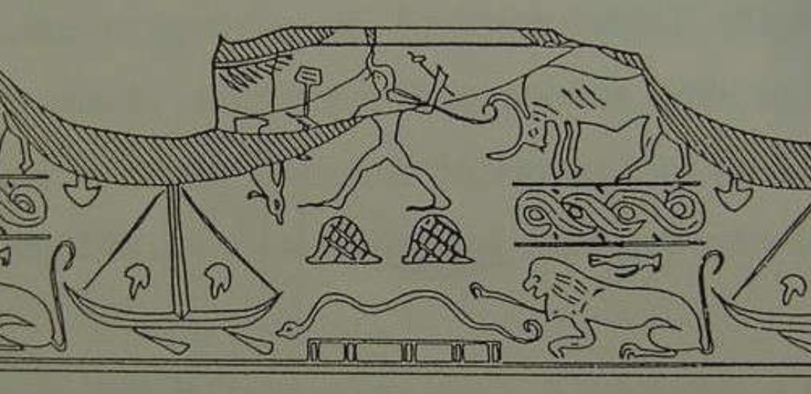
12 سبط من إسرائيل على ختم من أفاريس مصر؟
Notes:
The 12 pillars in front of the heart of the palace (Copyright 2014, Patterns of Evidence, LLC.)
“The palace had other interesting aspects; it initially contained 12 pillars at its entrance and had 12 primary tombs behind it. These fit the 12 sons of Jacob (who was also named Israel) who were the heads of the 12 tribes of Israel. The primary tomb of the Semitic official was in the shape of pyramid, something unique at this time for a foreigner – again fitting the great rewards and honor given by Pharaoh to Joseph.”
From the article:
12 Tribes Of Israel on a Seal From Egypt?
Steve Law
September 14, 2018
https://patternsofevidence.com/2018/09/14/12-tribes-of-israel-on-a-seal-from-egypt/
Accessed 30 Jan 2021

Slide 18
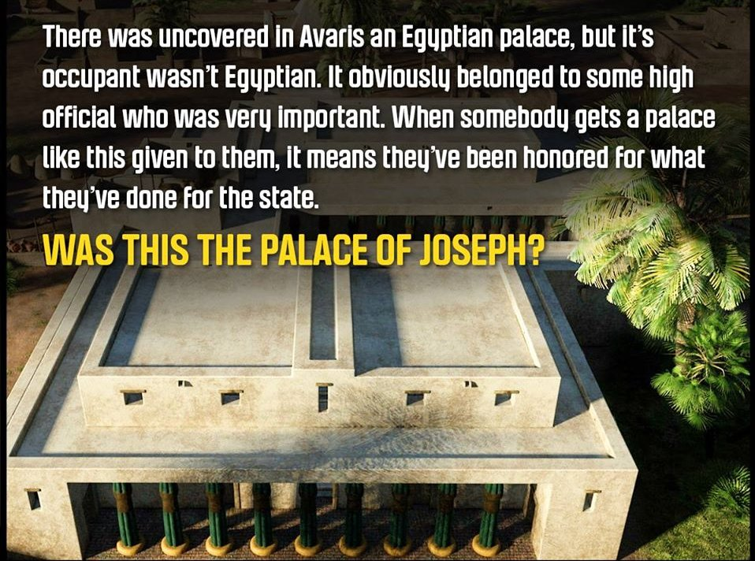
هل كان هذا قصر يوسف؟
تم الكشف عن قصر مصري في أفاريس، لكن ساكنه لم يكن مصرياً.
من الواضح أنها تخص مسؤولاً رفيع المستوى كان مهماً للغاية .
عندما يمنح شخص ما قصراً مثل هذا، فهذا يعني أنه تم تكريمه لما فعله من أجل الدولة .
Notes:
Translate the text on the right and then drag it over the English above.

Slide 19
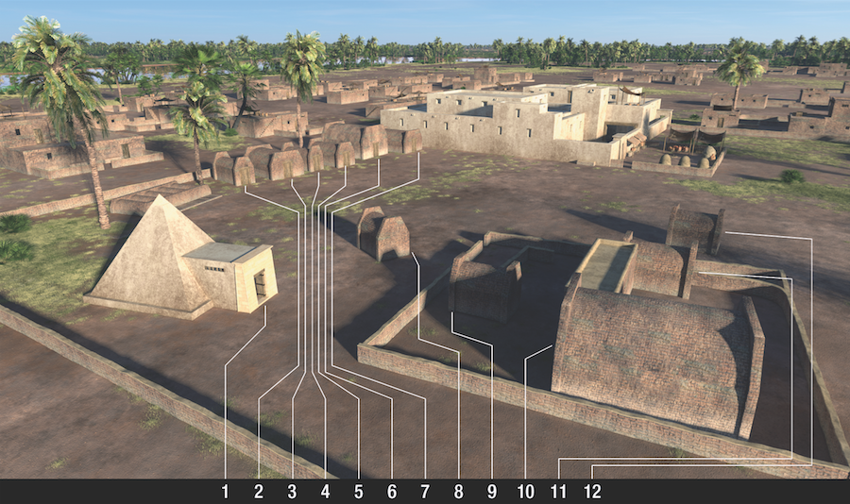
تم اكتشاف 12 قبر معاً

Slide 20
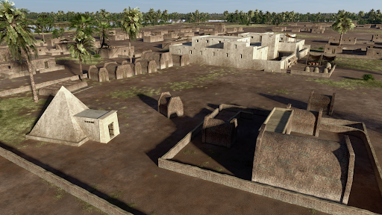
هل كان هرم قبر يوسف؟
تحت مدينة رعمسيس
(خر 1: 11) كان هناك ساكن القبر مع معطف متعدد الألوان
كان عبارة عن هرم يحتوي 11 قبراً آخر
لا يوجد فيه عظام

Slide 21
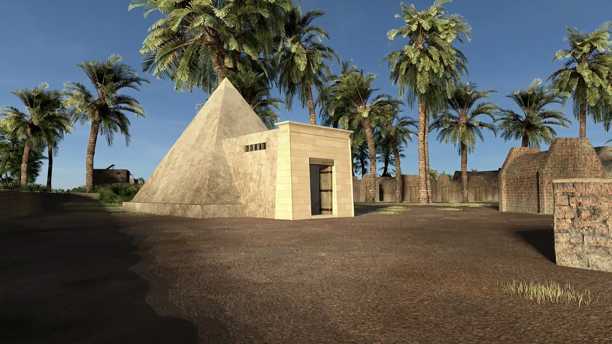
هل كان هرم قبر يوسف؟
تحت مدينة رعمسيس
(خر 1: 11) كان هناك ساكن القبر مع معطف متعدد الألوان
كان عبارة عن هرم يحتوي 11 قبراً آخر
لا يوجد فيه عظام

Slide 22
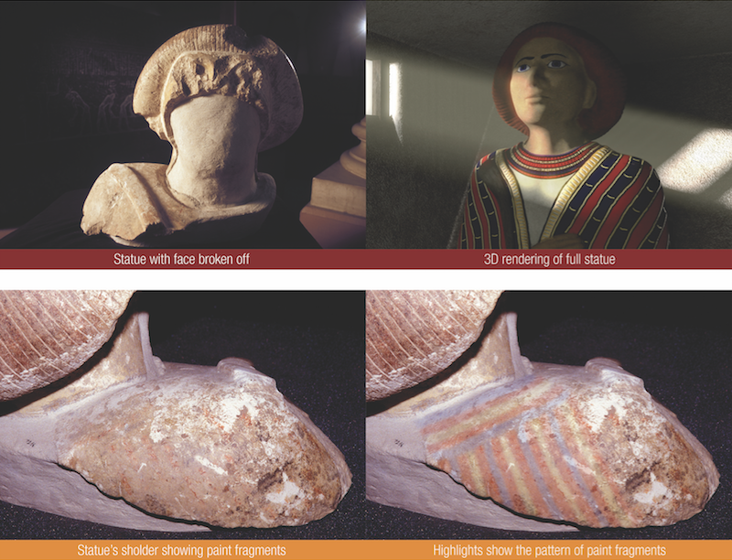
تمثال يوسف؟
تمثال بوجه مكسور
عرض ثلاثي الأبعاد للتمثال الكامل
كتف التمثال تظهر شظايا الطلاء
تُظهر الإبرازات نمط أجزاء الطلاء
Notes:
Statue of the high Semitic official found in the shrine of the pyramid tomb and a digital reconstruction. (Copyright 2014, Patterns of Evidence, LLC.)
“In a shrine in front of the pyramid tomb, the remains of a colossal statue of the Semitic ruler were found – and he was depicted as wearing a multi-color coat. The bones of the person buried here were found to be missing. This again fits the promise made by Joseph’s family that they would take his bones with them when the left Egypt to return to the Promised Land..”
From the article:
12 Tribes Of Israel on a Seal From Egypt?
Steve Law
September 14, 2018
https://patternsofevidence.com/2018/09/14/12-tribes-of-israel-on-a-seal-from-egypt/
Accessed 30 Jan 2021

Slide 23
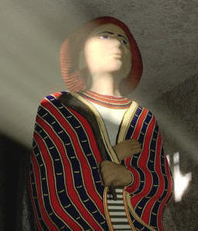
هل هذا تمثال يوسف؟
تحت مدينة رعمسيس
(خر 1: 11) كان هناك ساكن القبر مع معطف متعدد الألوان
كان عبارة عن هرم يحتوي 11 قبراً آخر
لا يوجد فيه عظام

Slide 24
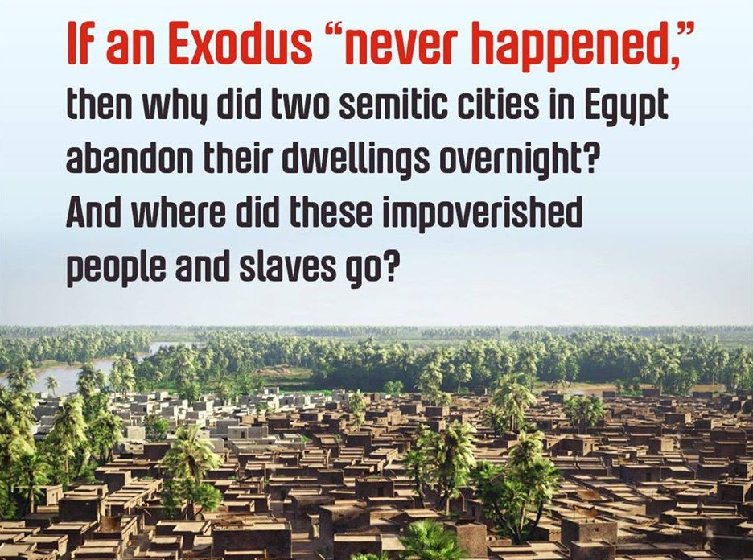
لماذا تم التخلي عن أفاريس بين عشية وضحاها؟ كيف نما عدد سكانها في وقت سابق من 30000 إلى واحدة من أكبر المدن في العالم القديم في جيلين؟
إذا لم يحدث الخروج مطلقاً
فلماذا هجرت مدينتان ساميتان في مصر بين عشية وضحاها؟ وأين ذهب هؤلاء الفقراء والعبيد؟

Slide 25
تاريخَي مصر
خ ع ق 73
التقليدي
الكتابي
سلالة بروتو الأولى 3100-2686
المملكة القديمة 2686-2181
المتوسطة الأولى 2181-1991
المملكة الوسطى 1991-1786
المتوسطة الثانية 1786-1558
المملكة الحديثة 1558-1085
السلالة المتأخرة 1098-332
الإسكندر الأكبر -332
السلالة الأولية (لا سلالة) 2400-2200
المملكة القديمة (السلالات 1-6) 2200-1600
المتوسطة الأولى (7-11) 1800-1000
المملكة الوسطى (12-13) 1600-1000
المتوسطة الثانية (14-17) 1400-1000
المملكة الحديثة (18-20) 1000-600
السلالة الأخيرة (21-31) 800-332
الإسكندر الأكبر 332-323
إبراهيم
الأهرامات
الأهرامات
إبراهيم
يوسف
يوسف
موسى
موسى
سليمان
إرميا
Notes:
So we really have two major views on the chronology of Egypt. The traditional view puts the pyramids before Abraham and goes all the way back three millennia.
• However, there is another view which I believe is more biblical in the column on the right. This takes the years of Genesis 5 and 11 in their normal sense, going all the way back to the creation of Adam and Eve (see the Genesis PPT). Note the shift of 700 years in using this biblical chronology (see support also in OT Survey notes, 85-90).
https://portal.tiu.edu/uportal/teds/otdept/jhoffmeier for first column
https://answersingenesis.org/archaeology/ancient-egypt/doesnt-egyptian-chronology-prove-bible-unreliable/ for second column in The New Answers Book 2, Chapter 24
"Doesn't Egyptian Chronology Prove That the Bible Is Unreliable?" by Dr. Elizabeth Mitchell on July 22, 2010

Slide 26
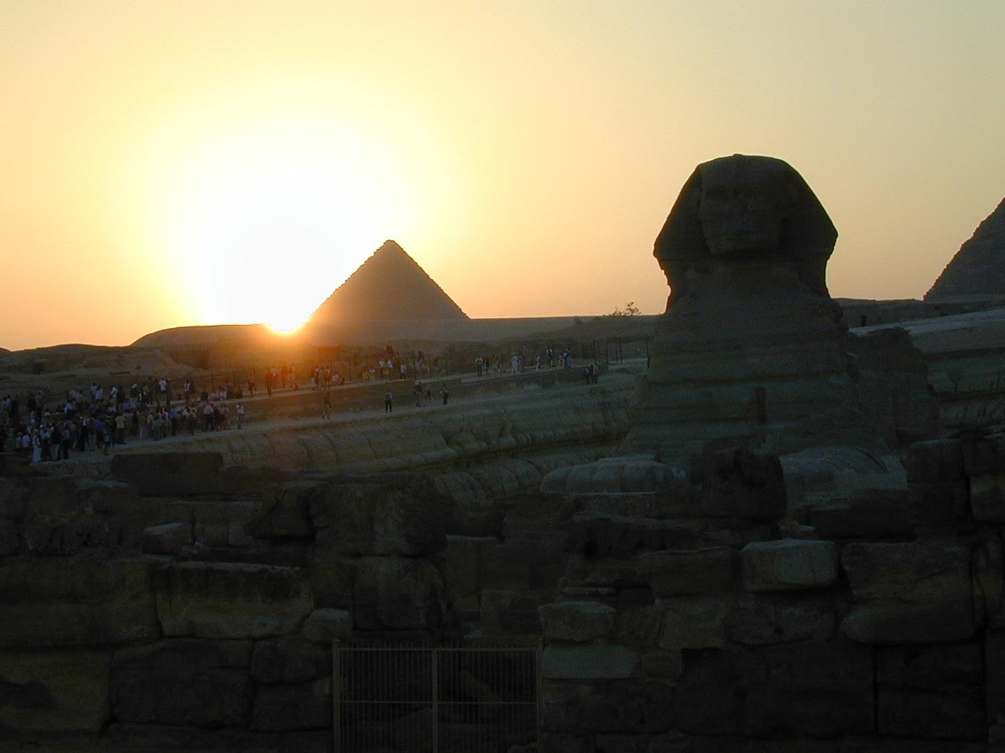
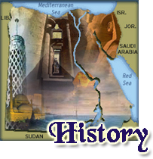
المملكة القديمة
73
بدأت المملكة القديمة (بحسب الأسطورة) باتحاد مصر العليا والسفلى في بلد واحد (حوالي 2700 ق.م)، وقد عرفت عادة باسم الأرضين. وقد كان الملك الذي فعل ذلك هو مينيس أو نارمير، وقد كانت ممفيس هي العاصمة.

Slide 27
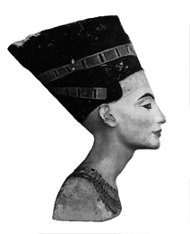
المملكة الوسطى
بدأت المملكة الوسطى حوالي 1991 ق.م، بحكم منتوحوتب الثاني من السلالة الحادية عشر، كانت السلالة الثانية عشرة (1985-1795 ق.م) هي العصر الذهبي لتلك الحقبة، مع وجود عدة ملوك مشهورين: أمونمهات الأول، سينوسريت الأول (سيسوستريس باليونانية)
أمونيمهات الثاني، سينوسريت الثاني، سينوسريت الثالث، أمونمهات الثاني، وأمونمهات الرابع. انتهت السلالة بحكم ملكة اسمها سوبكنيفيرو لأنه لم يكن هناك ورثة ذكور. انتهت السلالة الثالثة عشر في وقت آخر من الضعف (1650 ق.م)

Slide 28
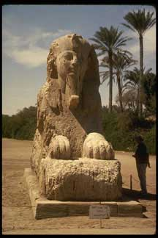
تشكيل إسرائيل
قصة يوسف
يعتقد أنه تحت حكم سينوسريت الأول (سيسوستريس باليونانية) احتل يوسف مكانته المرموقة
أبو الهول ممفيس

Slide 29
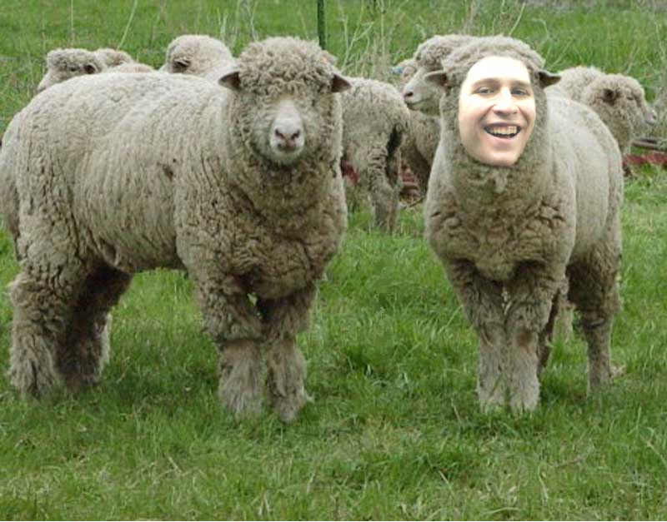
سخر المصريون من الخراف والرعاة
Notes:
http://home.uchicago.edu/~uc05/Two-Sheep.jpg

Slide 30














البقرات السمينة والهزيلة
أميني كان أحد خصيان سيزوستريس الأول (فرعون يوسف)
في الآونة الأخيرة تم إيجاد لوحات جدارية في القبور المصرية، تصور بقرات سمينة وهزيلة، وتم إيجاد نقوش تشير إلى سبع سنوات جوع وسبع سنوات شبع، مما يجعل القصة الكتابية أكثر من مجرد اسطورة.

Slide 31


تم ذكر
المجاعة
تم تأكيد قصة يوسف
من قبل أميني
كان أميني خصياً لدى سيسوستريس الأول
ترك في قبره نقشاً ملائماً جداً يقول:
لم يكن أحد تعيساً في أيامي، ولا حتى في سنوات المجاعة، لأنني حرثت جميع الحقول في مقاطعة ماه، حتى حدودها الجنوبية والشمالية. وهكذا أطلت عمر سكانها وحفظت الطعام التي أنتجتها، لم يكن فيها جائع، كنت أقسم على الأرملة كما على المرأة المتزوجة بالتساوي، ولم أفضّل العظيم على المتواضع في كل ما أعطيت.
بروجش، مصر في عهد الفراعنة، ١٥٨

Slide 32

الآسيويين في مصر
التاريخ المصري القديم
في بني حسان 240 كم جنوب القاهرة، يوجد قبر أميني من السالة العشرون، على جدران قبره يوجد بعض الرسومات التي تصور زيارة بعض الرجال الآسيويين إلى مصر.

Slide 33
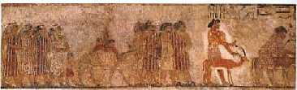
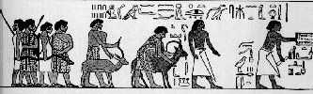
الكنعانيون في مصر
التاريخ المصري القديم
نحن نرى كيف أنه من الأيام القديمة كان لدى مصر تواصل مع فلسطين، وكيف كانت كسلة خبز لمنطقة الهلال الخصيب خلال فترات المجاعة، بكل تأكيد فإن رسومات قبر في بني حسان تظهر الأزياء متعددة الألوان للعائلات الكنعانية التي وصلت إلى مصر، ربما خلال وقت يوسف.

Slide 34
التاريخ التقليدي لفراعنة المملكة الحديثة
87
Notes:
The Pharaoh of the Exodus had to be one of the few rulers whose son did not succeed him, as the son died in the tenth plague. Conservatives place the Exodus within the 18th Egyptian dynasty at about 1446 BC. This means that Amenhotep II (also known as Amenophis II) ruled Egypt as Pharaoh.

Slide 35
أمينوفيس الثاني = أمينحوتب الثاني

Slide 36
التاريخ التقليدي لفراعنة المملكة الحديثة
87
* يقول علماء مصريات آخرون إن رعمسيس بدأ حكمه عام 1304 أو 1292-1290. من الصعب التأكد من التواريخ المطلقة.
Notes:
"Egyptian chronology is in a constant state of transition, with much of the terminology and dating in dispute. Professor E.J. Bickerman, Chronology of the ancient world (1980: 83-84 and 106), has properly called it ‘the rather fluid chronology of the Pharaohs and the Hittites,’ adding that Ramses II's accession is dated by various Egyptologists to 1304, 1290-92, or 1279 BCE. Reliable absolute dates, astronomical or other, are lacking, as Professor Heinrich Otten had noted. It is a ‘rubber chronology’ that you can stretch or shrink anywhere, by arbitrarily established lengths of co-regencies between rulers and even overlapping dynasties. The possibility of a calendar reform called Menophres Era may radically modify the prevailing modern Egyptian chronology, so the previous ‘firm’ dates cannot be supported astronomically."
http://en.wikipedia.org/wiki/Egyptian_chronology accessed February 2015

Slide 37
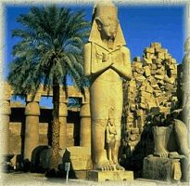
أمنحوتب الأول
1551-1524 ق.م
أبو تحتمس الأول (1525-1518)، الذي كان فرعون الذي أصدر مرسوم إلقاء جميع الأطفال الذين يولدون للعبرانيين في النهر، في حين يسمح للبنات بالبقاء على قيد الحياة (خروج 1: 22)

Slide 38
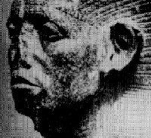
يوسيفوس عن تحتمس الأول (؟)
ثم قام ملك جديد على مصر لم يكن يعرف يوسف (خر 1: 8)، لم يكن جاهلاً بخدمات يوسف للأمة، لكنه لم يرغب بالإعتراف بها، ودفنها في غياهب النسيان قدر الإمكان.
كتب يوسيفوس، بعد أن نسوا لفترة طويلة الفوائد التي حصلوا عليها من يوسف، وخاصة التاج الذي أصبح الآن في عائلة أخرى، أصبحوا يسيئون جداً إلى بني إسرائيل، وابتكروا طرقاً عديدة لإيذائهم.
آثار اليهود، 9،1، 1

Slide 39

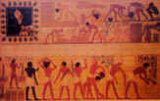
بني إسرائيل تحت التسخير الإجباري
بنى بنو إسرائيل مدن الكنوز في فيثوم ورعمسيس
(خر 1: 11)
الطوب الطيني

Slide 40
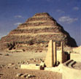
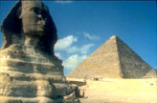
أهرامات الطول الطيني
أهرامات سيسوستريس الثالث وأمنحوتب الثالث مصنوعة أيضاً من الطوب الطيني، مدافن السلالات المبكرة مصنوعة من الطوب الطيني، أهرامات السلالة الثالثة والرابعة الرائعة كانت مصنوعة من الحجارة.

Slide 41
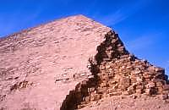
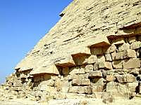
نظرة أقرب
الطوب الطيني
الحجارة

Slide 42
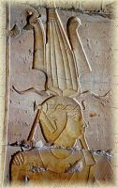
موسى يعود من السبي
سمع موسى عن موت حتشبسوت بينما كان في النفي، وموتها مسجل في كتاباته حيث يذكر خروج 2: 23: وحدث في تلك الأيام الكثيرة أن ملك مصر مات، كان الحاكم الرئيسي في مصر الآن هو تحتمس الثالث، مع خروج حتشبسوت عن الطريق، وذهبت حمايتها لبني إسرائيل لذلك قمعهم تحتمس بأكثر الطرق قسوة.
وتنهد بنو إسرائيل من العبودية وصرخوا، فصعد صراخهم إلى الله من أجل العبودية، فسمع الله أنينهم، ونظر الله بني إسرائيل وعلم الله.
خروج 2: 23-25

Slide 43
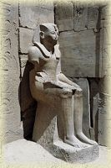
أمنحوتب الثاني
يعتبر تحتمس الثالث أحد أعظم الفراعنة في مصر، جعلته غزواته معروفاً كنابليون مصر، حكم حتى 1450 ق.م، وبحسب التسلسل الزمني الموجود في 1 ملوك 6: 1 هو 5 سنوات قبل الخروج.
يخبرنا الكتاب المقدس أن الفرعون الذي بعده (أمنحوتب الثاني) هو من تبع بني إسرائيل في البحر الأحمر، وأنه قتل خلال هذه العملية.
بريستد عالم المصريات الشهير، سيرة تحتمس الثالث التي كتبها أمنمحاب

Slide 44
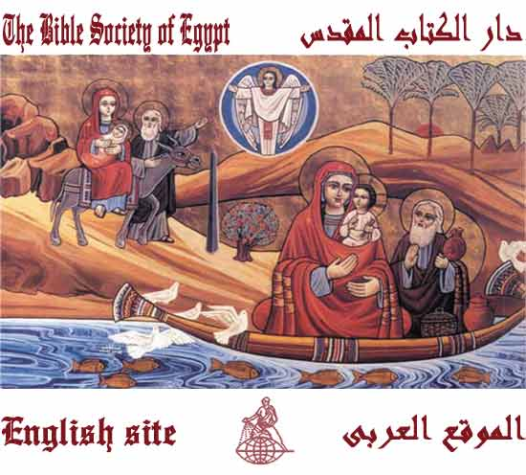
دور مصر في تشكيل موسى
وقوانين إسرائيل

Slide 45
خلفية مختصرة عن موسى
تعلم موسى بكل حكمة المصريين، وكان مقتدراً في القول والفعل، حكم فرعونين معاً خلال فترة نفي موسى، أصدر تحتمس الأول مرسوم قتل الأولادء الذكور المولودين لبني إسرائيل، وقد كان هذا ألو حتشبسوت الأميرة التي يعتقد بقوة أنها من وجدت موسى في النيل، على الأغلب أن موسى قد ترعرع كطفل بالتبني في بيت فرعون، لم يكن لتحتمس الأول أولاد وعندموته في 1508 ق.م صار من الممكن أن يصير موسى هو الفرعون، كلن ذلك يم ينجح وتم نفيه.
في عبرانيين 11: 24 يخبرنا أن:
بالإيمان موسى لما كبر أبى أن يدعى ابن ابنة فرعون.

Slide 46
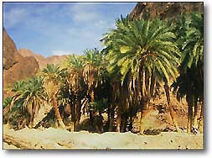
هرب موسى من مصر لأربعين سنة بعد ولادته في 1525 ق.م
فسمع فرعون هذا الأمر، فطلب أن يقتل موسى. فهرب موسى من وجه فرعون وسكن في أرض مديان
(خروج 2: 15)

Slide 47
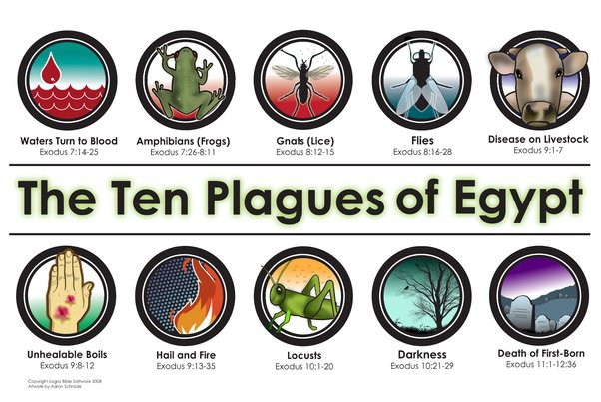
10 ضربات
تحوّل النيل إلى دم
7: 14- 25
الضفادع
8: 1- 15
البعوض
8: 16- 19
الذباب
8: 20- 32
الضربة على المواشي
9: 1- 7
الدمامل خروج
9: 8- 12
البَرَدْ
9: 13- 35
الجراد
10: 1- 20
الظلام
10: 21- 29
موت الأبكار
11: 1-12: 36

Slide 48
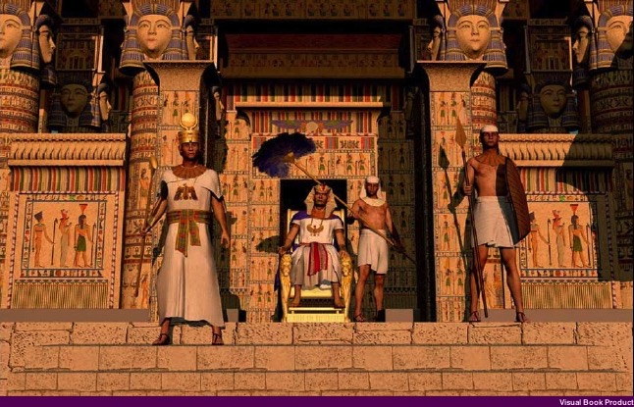
معنى الضربات
فإني أجتاز في أرض مصر هذه الليلة وأضرب كل بكر في أرض مصر من الناس والبهائم. وأصنع أحكاماً بكل آلهة المصريين، أنا الرب.
خروج 12: 12

Slide 49
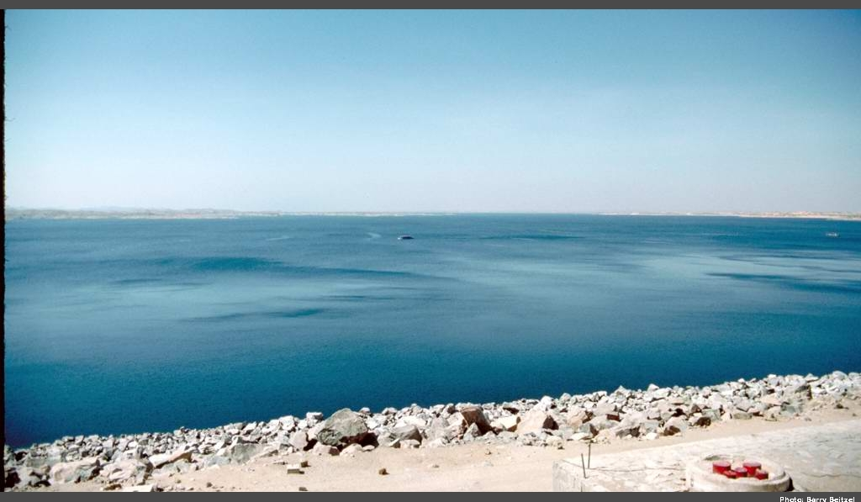
تذكر أهميّة الخروج
ارتحلوا من رعمسيس في الشهر الأول، في اليوم الخامس عشر من الشهر الأول في غد الفصح. خرج بنو إسرائيل بيد رفيعة أمام أعين جميع المصريين، إذ كان المصريون يدفنون الذين ضرب منهم الرب من كل بكر
عدد 33: 3- 4أ

Slide 50

تذكر أهميّة الخروج
والرب قد
صنع بآلهتهم
أحكاماً.
عدد 33: 4ب

Slide 51

لأن نير ثقله وعصا كتفه وقضيب مسخره كسرتهن
(أش 9: 4أ)

Slide 52

من لديه قوة أكبر
فرعون أم يهوه؟

Slide 53

الضربات وآلهة مصر
مقتبس من جون والتون، مخططات التسلسل الزمني والخلفية لـلعهد القديم ، الطبعة الثانية ، 85
106
الضربة
المرجع
الآلهة المصرية التي من الممكن
أن توجه ضدها
تحوّل النيل إلى
دم
خروج
7: 14- 25
خنوم: حارس منابع النيل
حابي: روح النيل
أوزيرس: النيل كان مجرى الدم
الضفادع
خروج
8: 1- 15
حقت: لها شكل الضفدع؛ إلهة القيامة
البعوض
خروج
8: 16- 19
سِت: إله الصحراء أو الأرض
الذباب
خروج
8: 20- 32
رع: إله الشمس (من الممكن هي الإلهة واجيت التي ربما تمثل الذباب)
الضربة على
المواشي
خروج
9: 1- 7
حتحور: الإلهة الأم، على هيئة بقرة
آبيس: ثور الإله بتاح، ويرمز للخصوبة
منيفيس: ثور هليوبوليس المقدس

Slide 54
الضربات وآلهة مصر
مقتبس من جون والتون، مخططات التسلسل الزمني والخلفية لـلعهد القديم ، الطبعة الثانية ، 85
106
الضربة
المرجع
الآلهة المصرية التي من الممكن
أن توجه ضدها
الدمامل
خروج
9: 8- 12
إيمحوتب: إله الطب
البَرَدْ
خروج
9: 13- 35
نوت: إلهة السماء
إيزيس: إلهة الحياة
سيث: حامي المحاصيل
الجراد
خروج
10: 1- 20
إيزيس: إلهة الحياة
سيث: حامي المحاصيل
الظلام
خروج
10: 21- 29
رع، آتون، آتوم، حورس: كل أنواع آلهة الشمس
موت الأبكار
خروج
11: 1-12: 36
إله فرعون: أوزيرس، مانح الحياة

Slide 55

حياة موسى
الفترة
المرجع
التواريخ
الموقع
أمير 40 سنة
خر 2: 1-10
1525-1485 ق.م
مصر
راعي 40 سنة
خر 2: 11-25
1485-1445 ق.م
مديان
قائد 40 سنة
خر 3: 1 – تث 34: 8
1445-1405 ق.م
مديان مصر البرية

Slide 56

طرق بديلة للخروج
أطلس الكتاب الإلكتروني
Notes:
W.F. Albright supported the northern route through the Mediterranean, but this route would not be an 11 day trip from Sinai to Kadesh Barnea (Deut. 1:2).
About 15 to 16 locations for Mount Sinai have been proposed–even as far north as right under Kadesh Barnea!
Interestingly, quail migrate from Sudan to Europe each spring but do not cross the Mediterranean Sea. Instead, they cross over the Gulf of Suez into the Wilderness of Sin. After crossing this huge body of water without rest, they must rest and eat for a few days on the other side to regain their strength for the rest of the journey. They are literally "sitting ducks: (quail, actually!), just like Israel experienced after crying out for quail (Exod. 16:13; Num. 11:31-32).

Slide 57
نظريات طريق الخروج
هناك ثلاث نظريات رئيسية حول الطريق الذي سلكه بنو إسرائيل عندما عبروا البحر إلى سيناء: الأول هو خروج موسى وأسباطه من مصر ما بعد قناة السويس الحديثة، ثم العبور إلى سيناء بالقرب من عين موسى. والثاني يضع العبور جنوباً، بالقرب من مكان يسمى عين سوكنة. وتركز النظرية الثالثة والأكثر شعبية على الشمال ومنطقة دلتا النيل، كانت هذه المنطقة أكثر ثراءً بكثير في المراعي والمياه وأشجار الطرفاء المنتجة للمن، وكانت أيضاً الأكثر أماناً: فالطرق الجنوبية كانت ستأخذ الإسرائيليين إلى مكان خطير بالقرب من مناجم فرعون للفيروز والنحاس، والتي كانت شديدة التحصينات.

Slide 58
جبل سيناء تشكيل ناموس إسرائيل

Slide 59

جبل سيناء
Notes:
Why was Mount Sinai so important for Israel? Discuss this with one or two of your classmates.

Slide 60



تشكيل نبي الله موسى
مناظر لجبل سيناء – بداية الكتابة الدينية في إسرائيل

Slide 61

وادي فيران – وادي سيناء الأكبر
هنا وفقاً للسكان المحليين والعلماء والأساطير، أن موسى ضرب صخرة بعصاه، وأخرج نبعاً حتى يتمكن قومه من الشرب. فيران هي أيضاً موقع رفيديم، الواحة الأسطورية التي عسكر فيها العبرانيون وقاتلوا عماليق.

Slide 62

يقع دير سانت كاترين أسفل الجبل الذي يقال إن موسى تلقى فيه الوصايا العشر، وكان أحد أكبر مراكز الحج الديني في العالم لأكثر من خمسة عشر قرناً. تقع داخل أسوارها المهيبة قلعة لا مثيل لها، وهي غنية بشكل لا يصدق بالهياكل الدينية والتاريخية الهامة.
من ضمن كنوزها يوجد مكتبة للمخطوطات القديمة والعملات، التي تأتي في المرتبة الثانية بعد الفاتيكان نفسه، وكنيسة من القرن السادس تشتهر بأنها تقع مباشرة على موقع العليقة المشتعلة، ببساطة فإن الدير هو سمة مميزة للأرض المقدسة.

Slide 63






Slide 64

ملكة سبأ
وسمعت ملكة سبأ بخبر سليمان لمجد الرب، فأتت لتمتحنه بمسائل 2 فأتت إلى أورشليم بموكب عظيم جداً، بجمال حاملة أطياباً وذهباً كثيراً جداً وحجارة كريمة، وأتت إلى سليمان وكلمته بكل ما كان بقلبها. (1 مل 10: 1-2)
دعاها يسوع ملكة الجنوب (متى 12: 42)
في دانيال 11: 8-9 ملك الجنوب هو ملك مصر.
يوسيفوس: كان هناك حينها امرأة هي ملكة مصر وأثيوبيا

Slide 65

هيكل الملكة حتشبسوت في الأقصر
هل كانت هي ملكة سبأ؟
على جدار هيكل حتشبسوت الجنائزي في الدير البحري، تركت الملكة سجلاً مفصلاً عن زيارتها إلى أرض البنط.

Slide 66

الفرعون شيشق
وفي السنة الخامسة للملك رحبعام، صعد شيشق ملك مصر إلى أورشليم، وأخذ خزائن بيت الرب وخزائن بيت الملك (1 ملوك 14: 25-26)
يؤكد يوسيفوس تسلسل الأحداث المقترح هنا: عندما سقط (شيشق) على بلاد العبرانيين، استولى على أقوى مدن مملكة رحبعام دون قتال؛ ووضع فيها حاميات وجاء أخيراً إلى أورشليم. ولما استولى شيشق على المدينة دون قتال لأن رحبعام كان خائفاً... نهب الهيكل وأفرغ خزائن الله وخزائن الملك.
يوسيفوس، آثار اليهود، 8، 10، 2-3

Slide 67

أسس الخروج التقويم اليهودي أيضاً
تأسس النقويم الديني اليهودي في خر 12: 2، تابعاً قصة التكوين وكان مساء وكان صباح يوماً واحداً، يوماً ثانياً ... الخ. ولذلك فإن يومهم المكون من 24 ساعة يبدأ عند الغسق (حوالي الساعة 6:00 مساءً)، السنة العبرية طولها 360 يوماً.

Slide 68

سفر يوسف ومريم إلى مصر

Slide 69

تم إيجاد رسم كنيسة قبطية عن يوسف، مريم ويسوع في مصر

Slide 70


Slide 71

لوحة الطفل يسوع

Slide 72

آمون
160ج
إله المصريين الأعلى
ملك الآلهة
رجل برأس كبش
ارتدى قبعة برقوق النعامة
دعي لاحقاً آمون رع

Slide 73
الآلهة البشرية مثل البشر
160ج
كان لديهم عائلات ويمكنهم الإنجاب
أكلت واحتفلت حتى أنها سكرت
اختبرت المشاعر الإنسانية مثل الغيرة والغضب والشهوة ..... الخ
تقاتلوا فيما بينهم
كان لديهم قوى متفاوتة ولكن لا أحد منهم كلي القدرة
يمكنهم الموت والحياة ثانية

Slide 74





تم تصويره كحيوان - إنسان
160ح
داجون (ذيل السمكة)
حورس (رأس صقر)
إنليل (أرجل الحصان)
رع (رأس النسر)
أنوبيس (رأس ابن آوى)

Slide 75

حجر رشيد
87س
كان حجر رشيد فريداً من نوعه حيث نقشت عليه ثلاث لغات تروي نفس القصة. كانت اللغات الديموطيقية واليونانية والهيروغليفية

Slide 76




حجر الرشيد
105ب
الأعلى :
الهيروغليفية
مفتاح فهم الهيروغليفية المصرية
الأوسط
الديموطيقية المصرية
الأسفل : اليونانية

Slide 77

الهيروغليفية
87س
الكلمة الهيروغليفية تعني حرفياً (نحت مقدس) .
استخدم المصريون لأول مرة الحروف الهيروغليفية حصرياً للنقوش المنحوتة أو المرسومة على جدران المعبد .
كما تم استخدام هذا الشكل من الكتابة التصويرية على المقابر وأوراق البردي، والألواح الخشبية المغطاة بالجبس، وشظايا الفخار، وأجزاء من الحجر الجيري

Slide 78

أنواع الهيروغليفية
الهيروغليفية هي شكل أصلي للكتابة تطورت منها جميع الأشكال الأخرى . تم استدعاء اثنين من الأشكال الأحدث الهيراطيقية والديموطيقية:
87د
1. كانت الهيراطيقية شكلًا مبسطاً من الكتابة الهيروغليفية للأغراض الإدارية والتجارية وكذلك للنصوص الأدبية والعلمية والدينية.
2. الديموطيقية ، وهي كلمة يونانية تعني الكتابة الشعبية ، كانت تستخدم بشكل عام للمتطلبات اليومية للمجتمع.
في القرن الثالث بعد الميلاد بدأ استبدال الهيروغليفية بالقبطية وهي شكل من أشكال الكتابة اليونانية. تمت كتابة آخر نص هيروغليفي في معبد فيلة عام 450 م. وحلت اللغة المصرية المنطوقة محل اللغة العربية في العصور الوسطى.

Slide 79
كيف تم فك رموز الهيروغليفية
87د
لم يتم فك رموز الهيروغليفية المصرية حتى القرن التاسع عشر، كان العديد من الأشخاص يحاولون فك الشفرة عندما اكتشف الشاب الفرنسي اللامع جان فرانسوا شامبليون سر هذه الكتابة القديمة
كيف فعل ذلك ؟
صدر مرسوم في ممفيس، مصر في 27 مارس 196 قبل الميلاد، نقشت على حجر رشيد بثلاثة نصوص : الهيروغليفية والديموطيقية واليونانية
بعد أن فك توماس يونغ شفرة النص الديموطيقي، استخدم شامبليون المعلومات لكسر شفرة النص الهيروغليفي في عام 1822، وفي عام 1828 نشر الملخص الشهير الذي يمثل أول اختراق حقيقي في قراءة الهيروغليفية.

Slide 80


الهيروغليفية و ما يشابهها من مخطوطات
مأخوذة من : ج. ستيندورف و ك. سيلي، عندما حكمت مصر الشرق، شيكاغو : 1942، ص122

Slide 81


Slide 82

حكمة للشباب
188ب
استمع إلى حكمتي
أمنيموبت (آرنولد، 192)
با بنيَّ استمعوا إلى حكمتي
الأمثال

Slide 83

قصيدة حب
188ب
المحب:
لو كنت فقط عامل غسيل لثياب أختي ولو لشهر واحد، سوف أقوى بإمساك [الملابس] التي تلمس جسدها.
واحدة هي أختي، ليس لها نظير..
المحبوبة:
أخي يهز قلبي بصوته...
والدتي محقة في أن تأمرني بالتالي: تجنب رؤيته

Slide 84
اختبار قصيدة الحب
188ب
أين وجدت هذه القصيدة؟
1. نجم أمريكا
2. مذكرات د. ريك
3. نشيد الأنشاد
4. لا شيء مما ذكر
الإجابة:
قصائد محبة مصرية (آرنولد، 192)

Slide 85

لوحة مرنبتاح
201
تذكر إسرائيل في كنعان كمجموعة من الناس في القرن الثالث عشر.
هذا هو أول ذكر لإسم إسرائيل خارج الكتاب المقدس.
مصر القديمة، 1208 ق.م
آرنولد/باير، 160

Slide 86


جدارية بني حسن
219
مصريان يقودان الموكب (بلا لحى)
مصر
1850 ق.م
شواهد على تجارة الإسرائيليين في مصر
  قصة يوسف (تك 37-50)
  زوجة سليمان (1 مل 9: 16) ... الخ
يتبعه 8 أثرياء آسيويون و4 نساء (لاحظ اللحى)
Notes:
Wilson, 47 and notes, 219

Slide 87

رسائل العمارنة
202
اكتشفت في العمارنة، مصر في 1887.
ألواح من ملوك سوريا وفلسطين التابعين للفراعنة أمنحوتب الثالث وأخناتون (1390-1338 ق.م)
نداء للحصول على مساعدة عسكرية من غزاة هابيرو/أبيرو خلال فترة ولاية القضاة
أنظر آرنولد / باير، 166-68
Notes:
http://nefertiti.iwebland.com/amarnaletters.htm

Slide 88

رسائل العمارنة
202
رسالة توشراتا إلى أمنحوتب الثالث.
يخبر توشراتا فرعون أنه سيرسل له تمثالاً للإلهة عشتار.
(المصدر: المتحف البريطاني)
أنظر آرنولد / باير، 166-68
Notes:
http://nefertiti.iwebland.com/amarnaletters.htm

Slide 89

الآلهة المصرية في قارب

Slide 90

أهرامات خوفو وخفرن
83

Slide 91

لعبة الطاولة المصرية القديمة
سينيت حقوق الطبع 1998، جيم لوي
اللوح
القطع
االمخروط
الملف
رمي العصا

Slide 92

كان ورق البردي واحداً من اختراعات مصر الرئيسية
83

Slide 93

ما هي الدروس
التي تعلمتها
من دراسة المصريين؟
88

Slide 94
Black

Slide 95


خلفيات العهد القديم at BibleStudyDownloads.org
أحصل على هذا العرض التقديمي مجاناً
Notes:
NT Survey (ns)

